Slide 1
Инновационный опыт на тему: «Сказка – как средство экономического воспитания дошкольников».
Воспитателя МБДОУ
д /с «Улыбка»
комбинированного вида
Зиминой Татьяны Валерьевны.

Slide 2
«Следует стремиться увидеть в сказке то,
чего еще никто не видел
и над чем еще никто не думал».

Slide 3
Новизна темы:
.
«По средствам обыкновенной сказки, переложив ее на современный лад, формируется новое экономическое образование у детей дошкольного возраста».

Slide 4
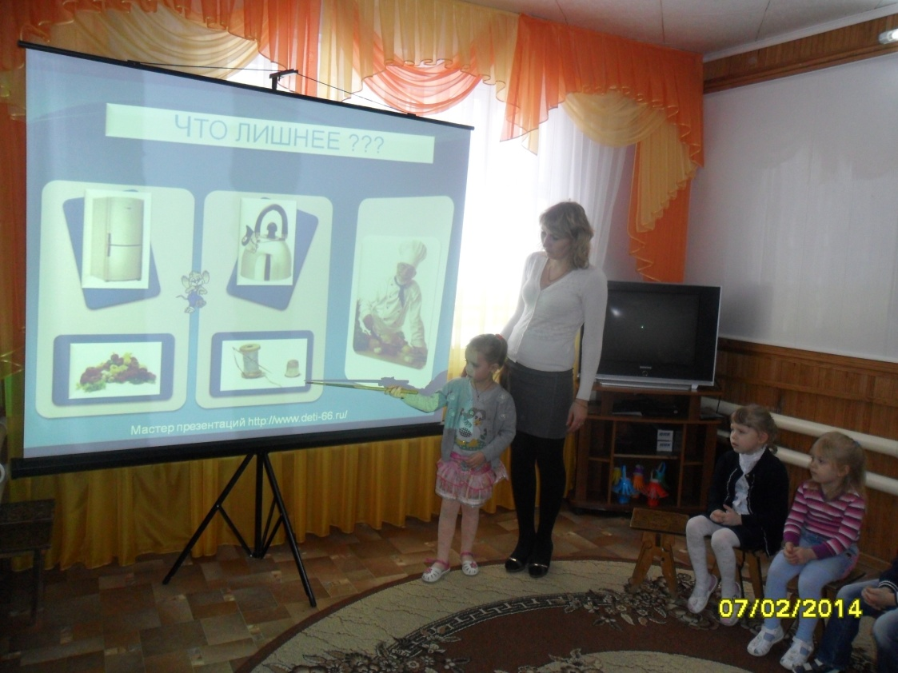

Slide 5
Актуальность:
Нынешним дошкольникам предстоит жить в 21 веке – век сложных социальных и экономических отношений. Это потребует от них умений правильно ориентироваться в жизни, самостоятельно творчески действовать, строить свою жизнь более организованно, разумно, интересно.
Формировать деловые качества личности и приближать ребенка к реальной жизни.
Обеспечение преемственности между садом и школой.

Slide 6
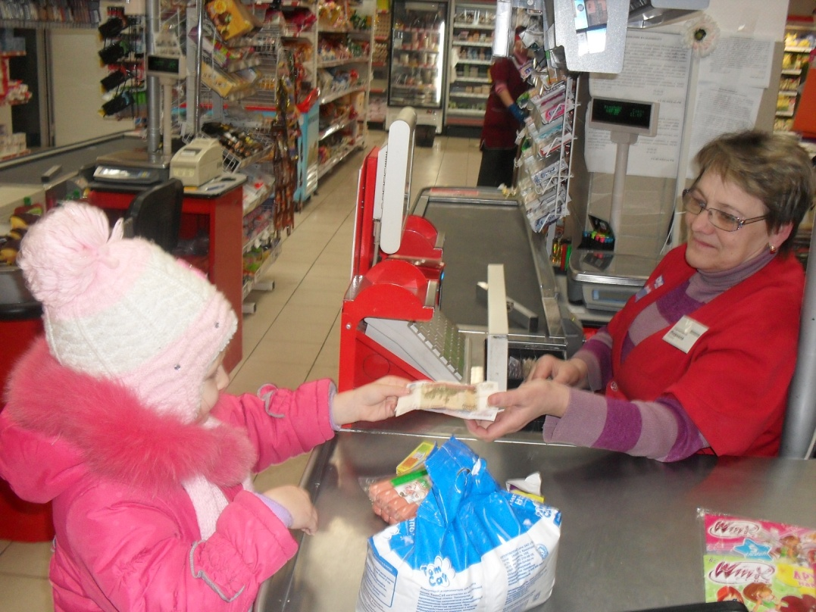
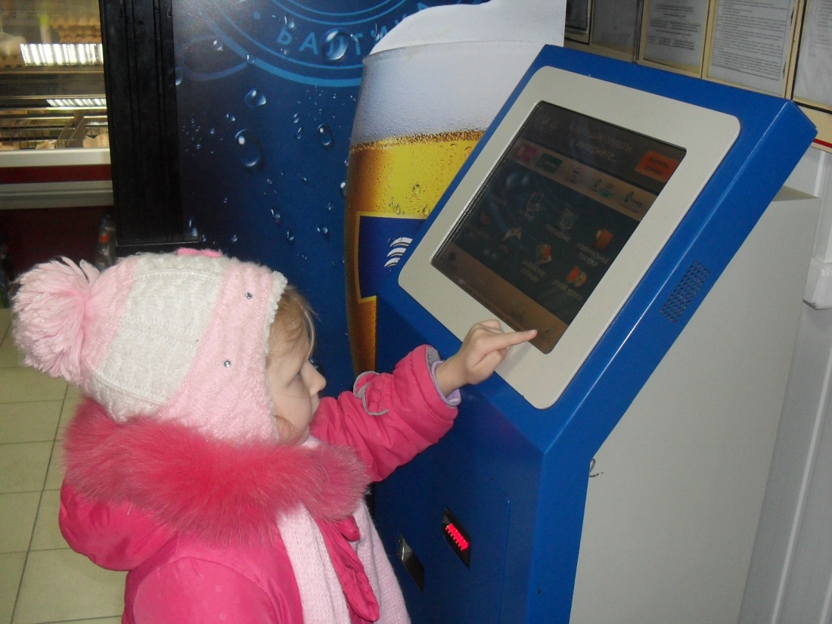

Slide 7
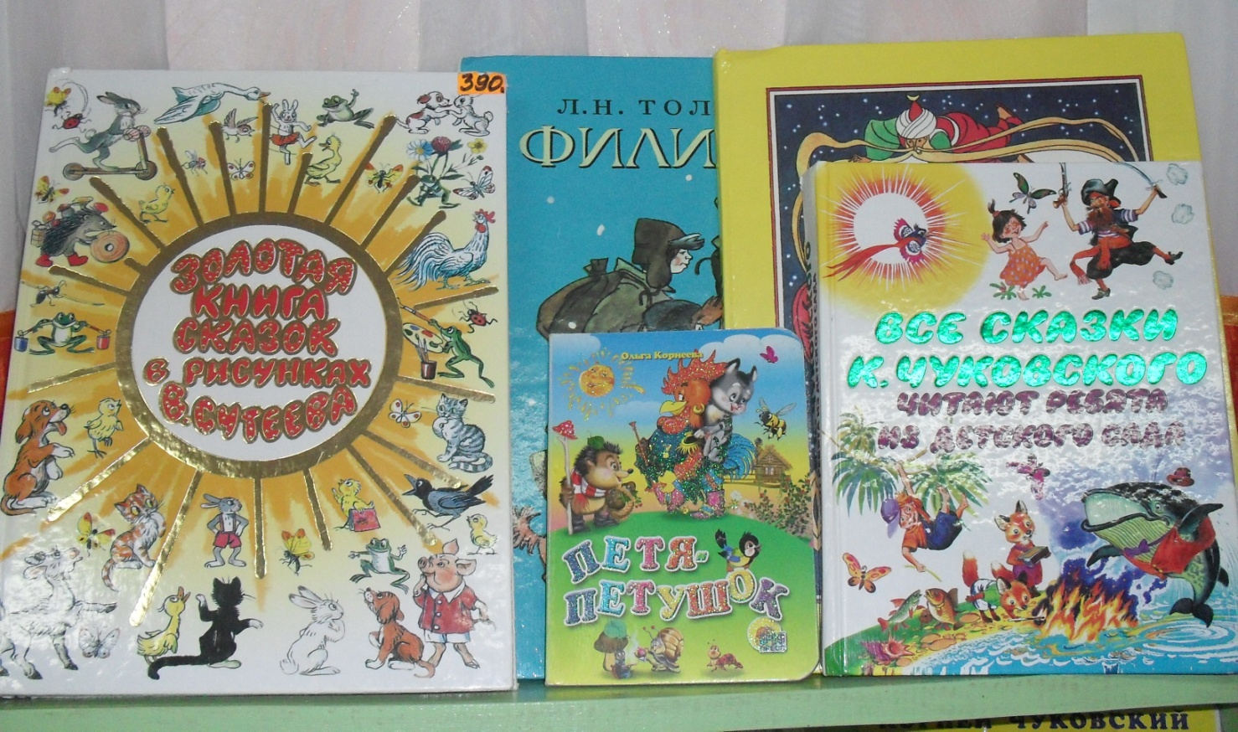

Slide 8
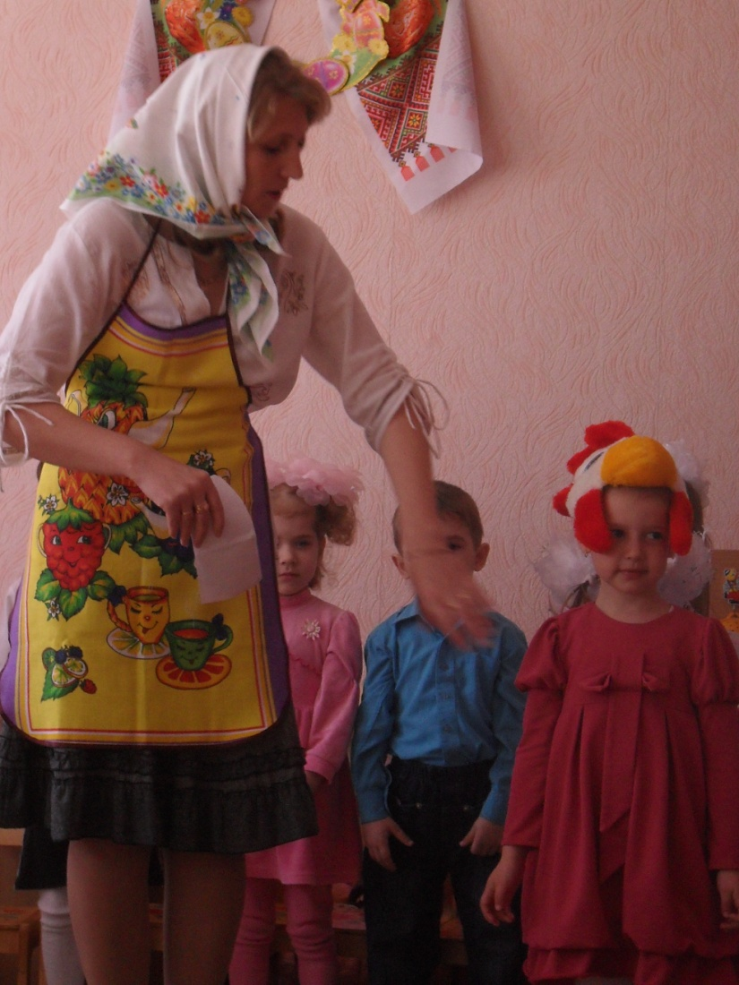
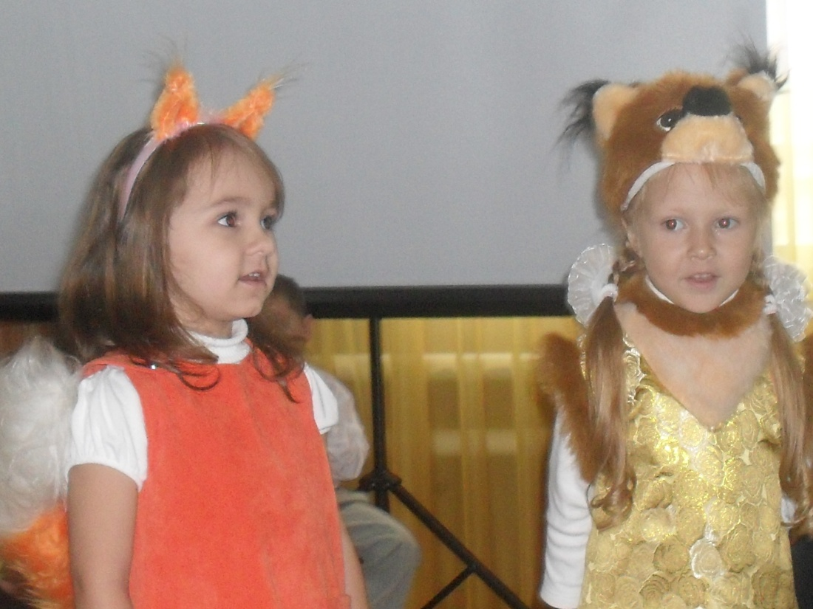
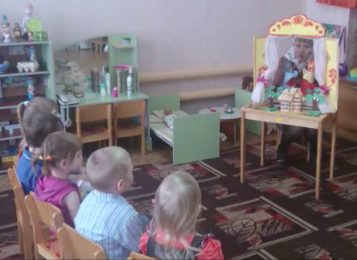

Slide 9
Цель :
Познакомить детей с элементарными экономическими понятиями через сказку.

Slide 11
Моя деятельность:
с отбора необходимого материала из дошкольных методик и с исследования сказочных произведений разных видов: народные сказки, авторские, что позволило отобрать серию сказок, наиболее ценных с точки зрения экономического воспитания;
работала над созданием предметно – развивающей среды;
подбирала методы и приемы работы с детьми;
составила картотеку сказок, которые помогут детям усвоить элементарные экономические понятия.

Slide 12
Задачи:
Образовательные:
Формировать экономическое сознание детей посредством сказки.
Учить решать в сказке простейшие экономические задачи.
Научить понимать и ценить окружающий предметный мир (как результат труда людей).
-
Развивающие:
Развивать логическое мышление, наблюдательность, пополнять активный
Воспитательные: Воспитывать начало разумного поведения в жизненных ситуациях.

Slide 13
Принципы:
1.Возрастное соответствие, предлагаемые сказки учитывают возможности детей данного возраста.
2.Доступность предлагаемого материала.
3.Системность и постепенность его усвоения.
4.Наглядность – использование наглядно – дидактического материала, информационно – коммуникативных технологий.
5.Коллективное взаимодействие.
6.Здоровьесберегающий принцип – сочетание статичного и динамичного положения детей, смена видов деятельности.

Slide 14
Образовательные области:
Социально – коммуникативное развитие,
Речевое развитие,
Художественно – эстетическое развитие,
Познавательное развитие,
- Физическое развитие.

Slide 15
Виды деятельности:
-игровая,
-продуктивная,
-коммуникативная,
-чтение художественной литературы,
- познавательно – исследовательская,
- трудовая,
- двигательная.

Slide 16
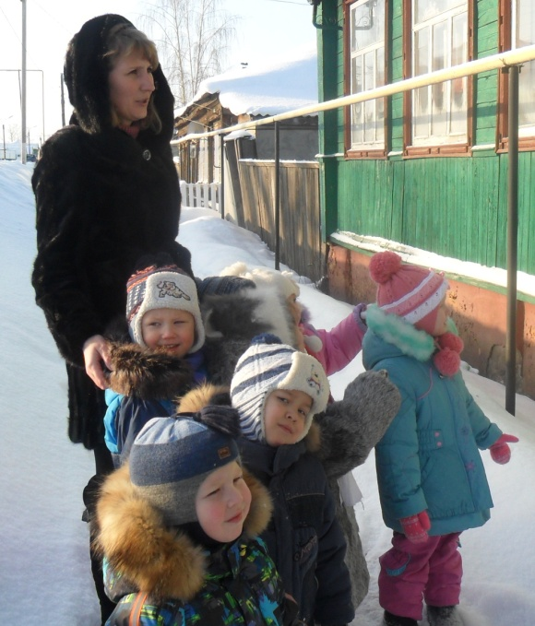
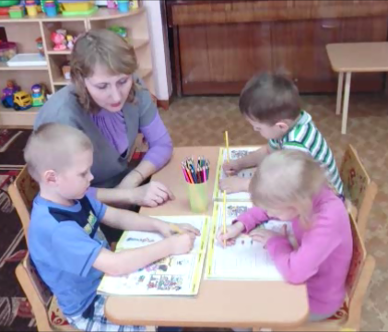
Формы:
Режимные моменты.
Игровая деятельность.
Экскурсии и прогулки.
Н.О.Д.

Slide 17
Методы и приемы:
СЛОВЕСНЫЙ:
- Объяснение,
- Рассказ,
- Беседа,
Чтение сказок с дальнейшим их обсуждением,
- Ситуативный разговор.
НАГЛЯДНЫЙ:
Наблюдения,
Показ картины, иллюстрации,
Использование ИКТ .
ПРАКТИЧЕСКИЙ:
- Игры (сюжетно – ролевые, дидактические, настольные),
- Театрализация.

Slide 18
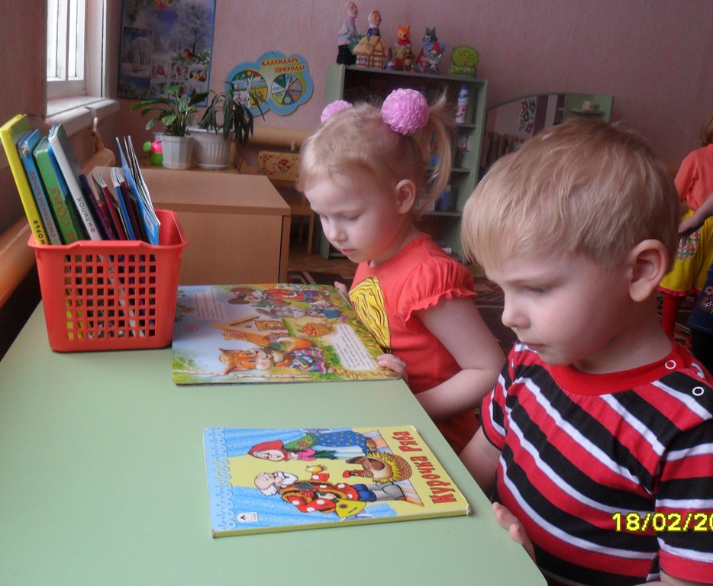
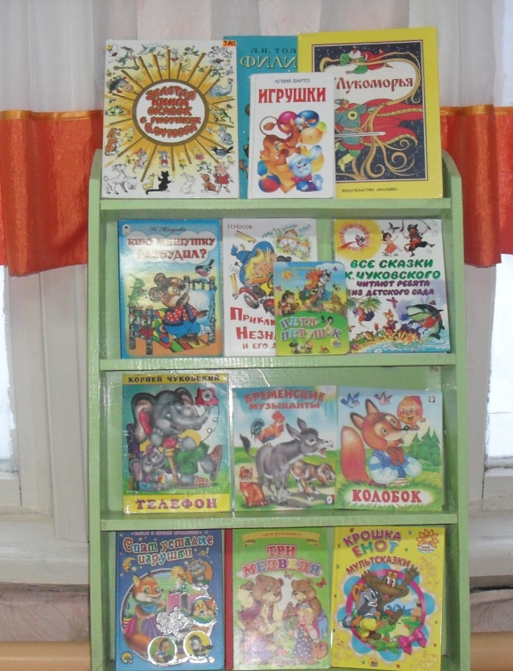
Книжный уголок
Выставка книг
Книжный уголок

Slide 19
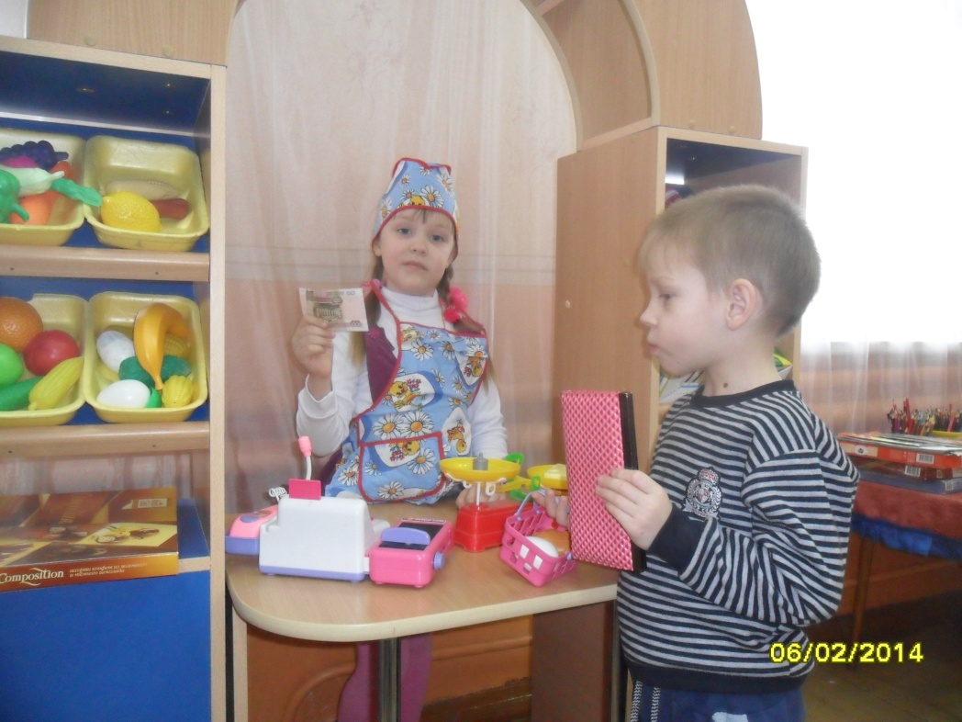
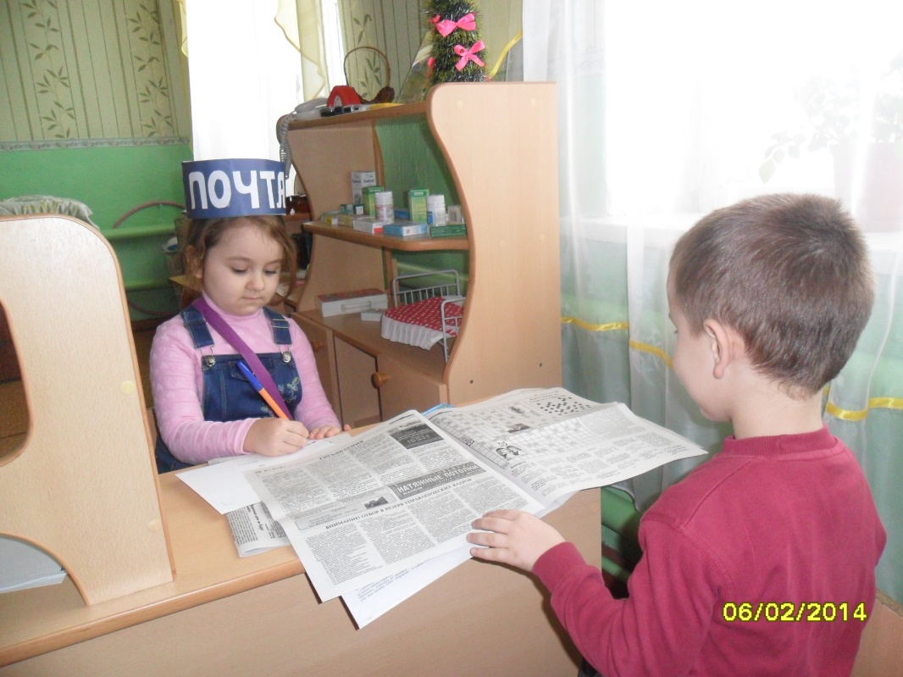
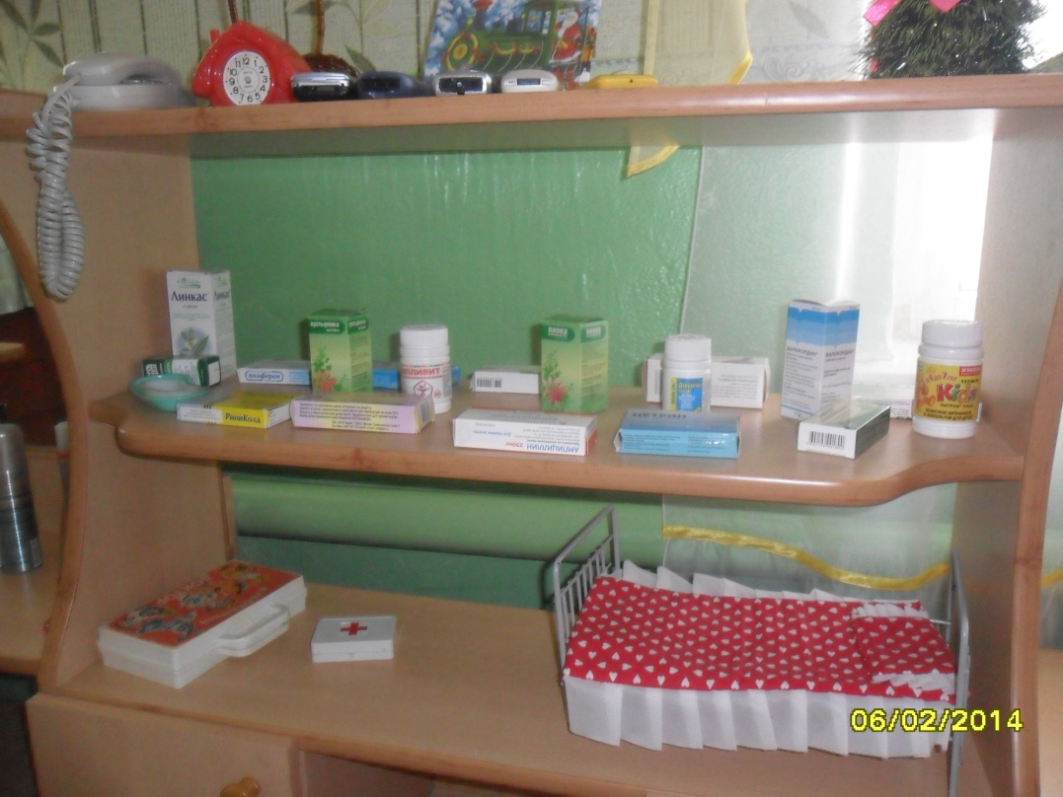
Уголок «Супермаркет»
Уголок «Почта»
Уголок «Аптека»
Уголок «Салон красоты»

Slide 20
ФГОС
«Система взаимоотношения ребенка с окружающим социальным миром, предоставленным в первую очередь взрослым и другими детьми».

Slide 21
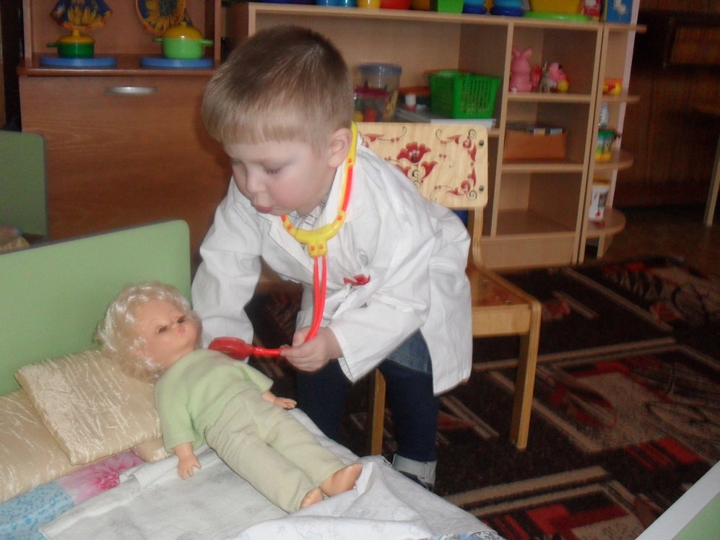
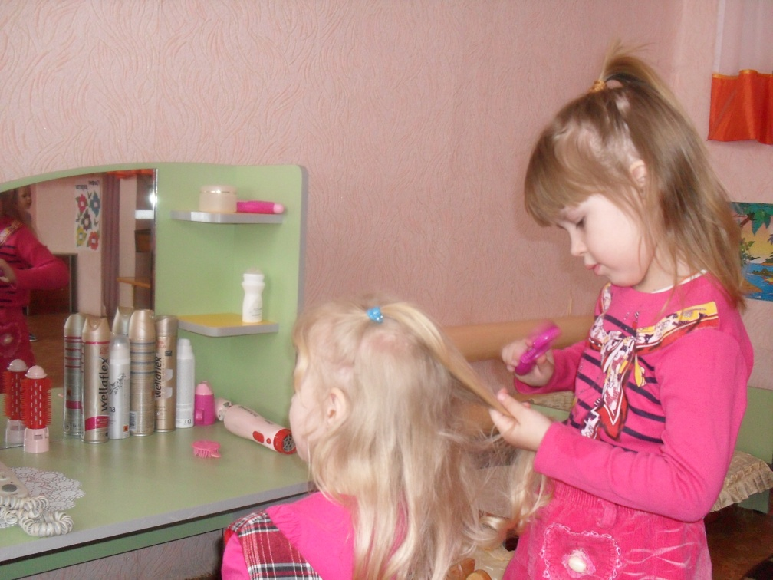
Экскурсия в супермаркет
«Путешествие наших писем»
«Кукла заболела»
«Моя новая прическа»

Slide 22
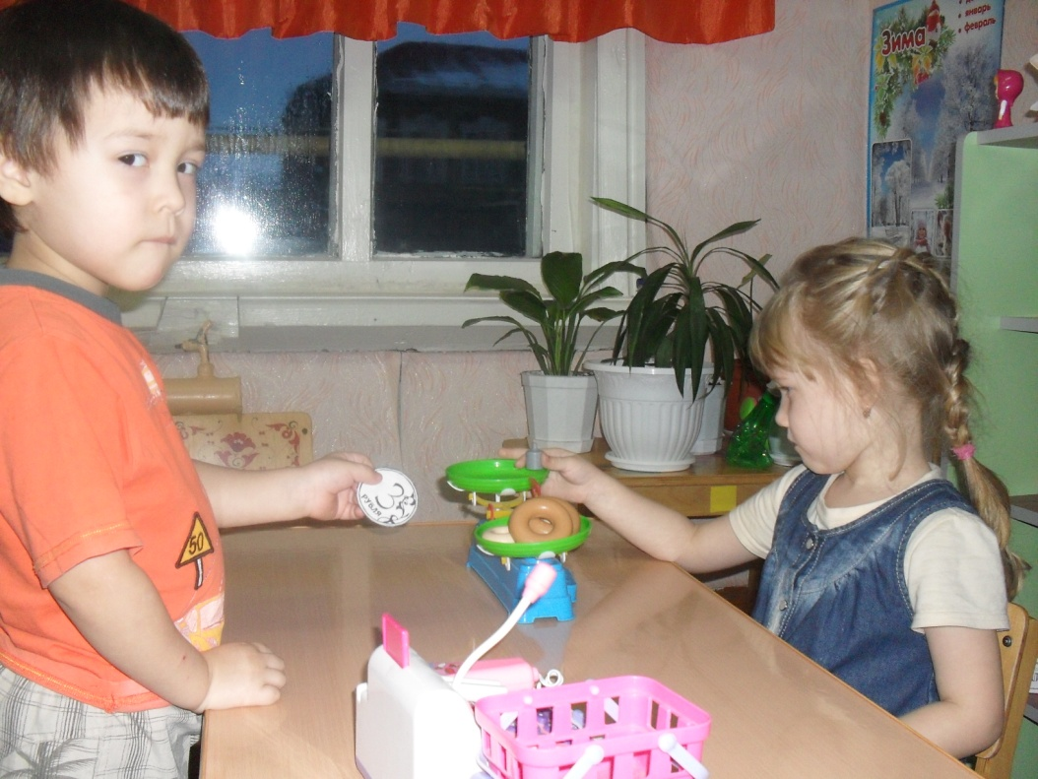
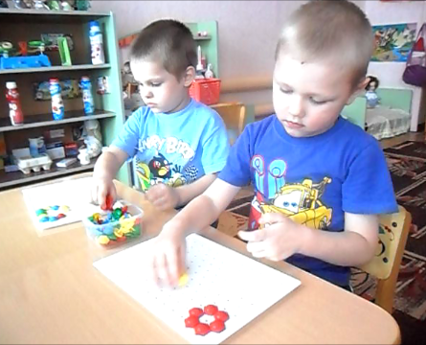
«Купи другу подарок»
«Хочу и надо»
«Кто, что производит»
«Моя реклама»

Slide 23
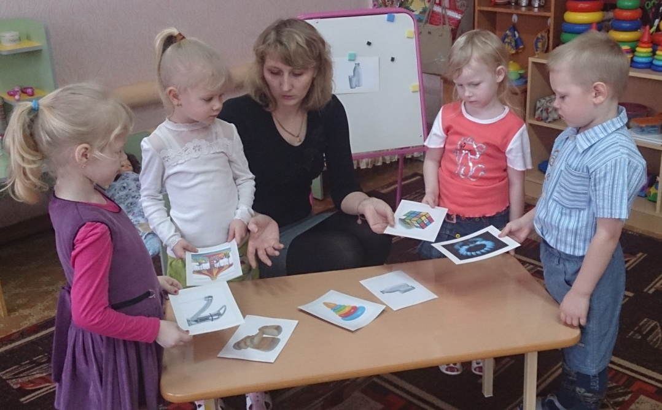

Slide 24
Сказки о купле – продаже:

Slide 25
Сказки раскрывающие потребности:

Slide 26
Сказки отражающие труд людей:

Slide 27
Сказки знакомящие с понятиями «деньги», «доходы», «расходы»:

Slide 28
Сказки раскрывающие товар:

Slide 29
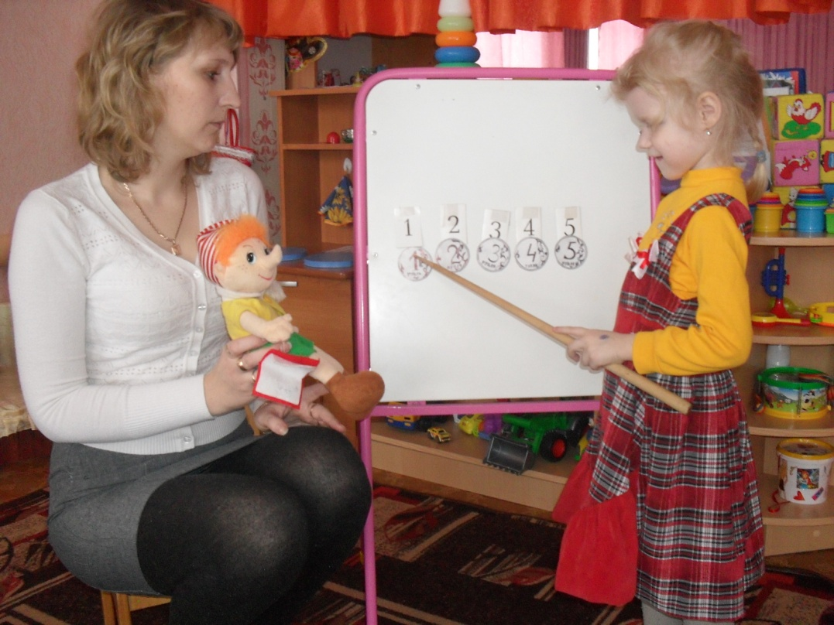
Образовательная область Познавательное развитие.

Slide 30
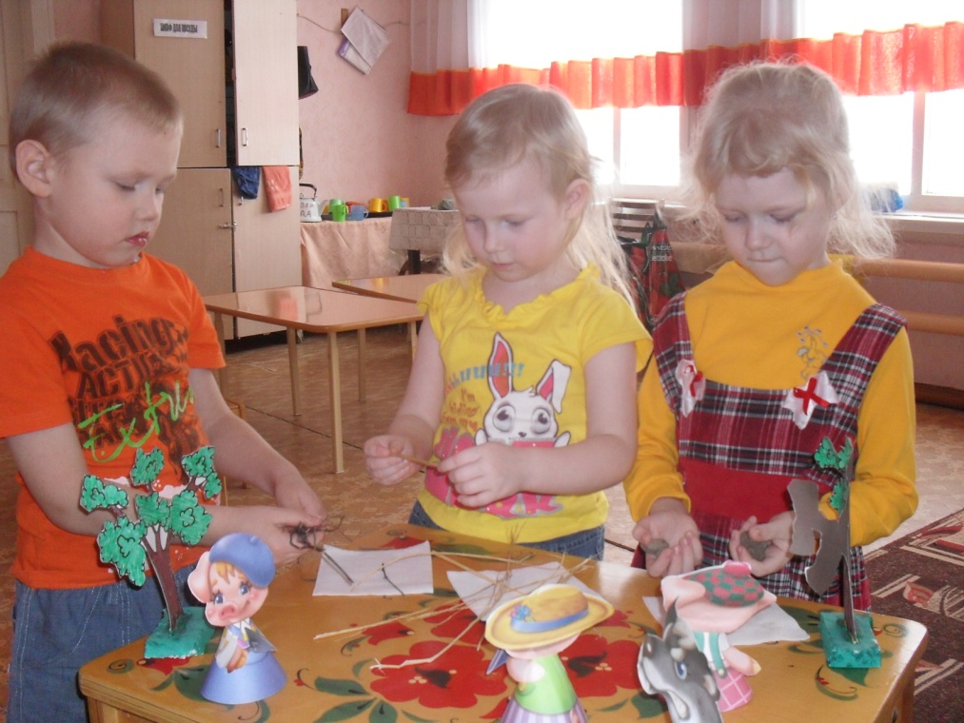

Slide 31
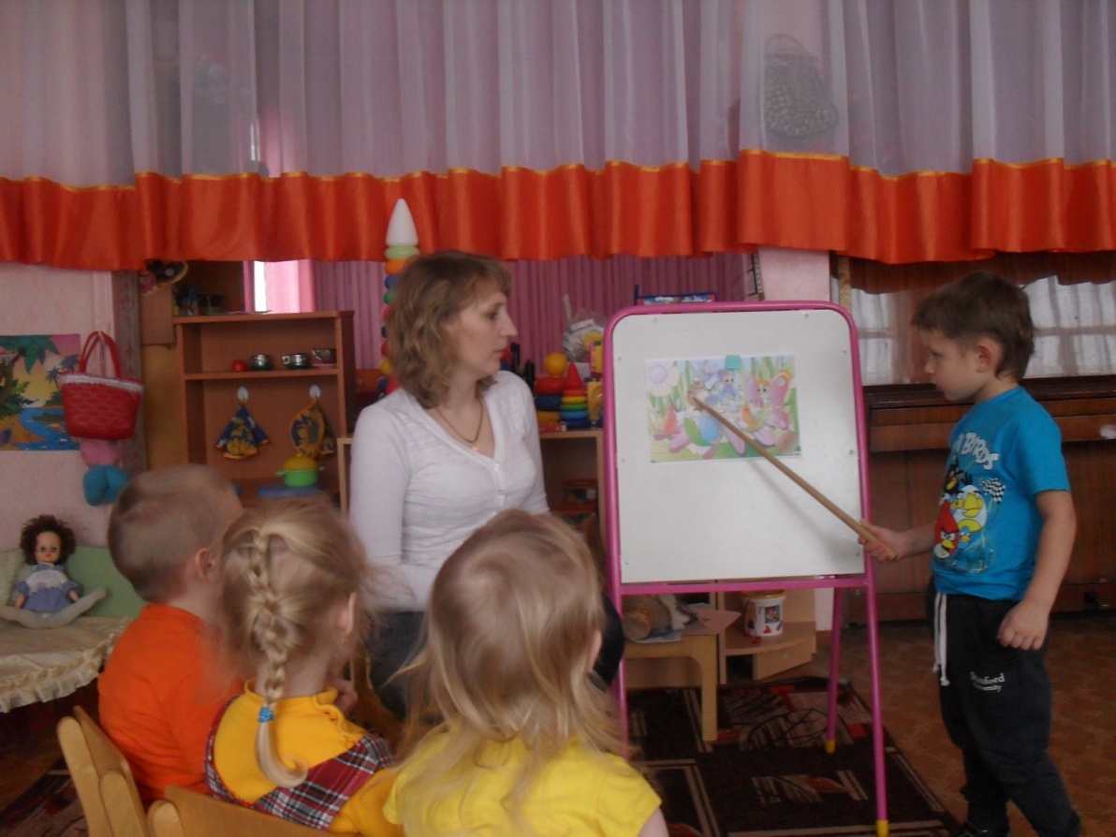
Образовательная область Речевое развитие.

Slide 32
Образовательная область Социально-коммуникативное развитие.

Slide 33
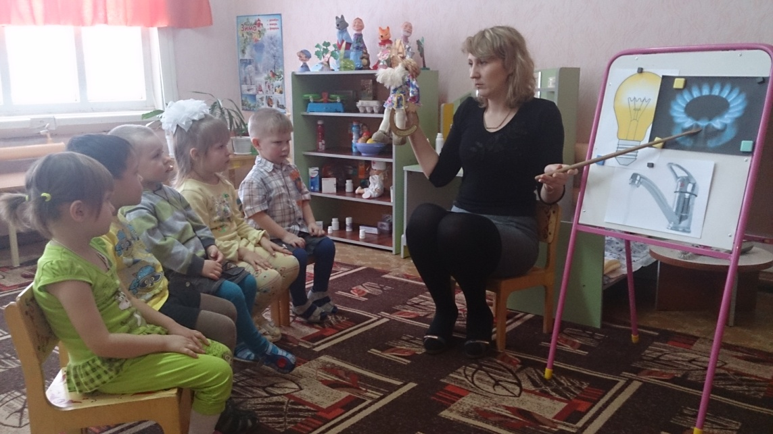
Образовательная область Познавательное развитие.

Slide 34
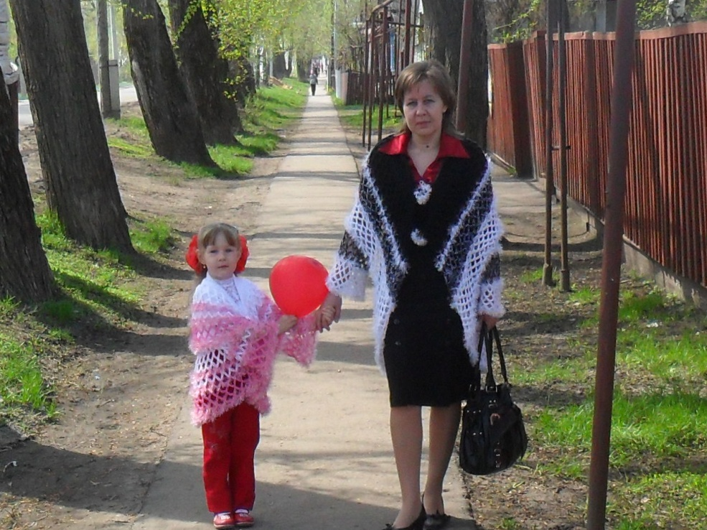
Работа с родителями.

Slide 35
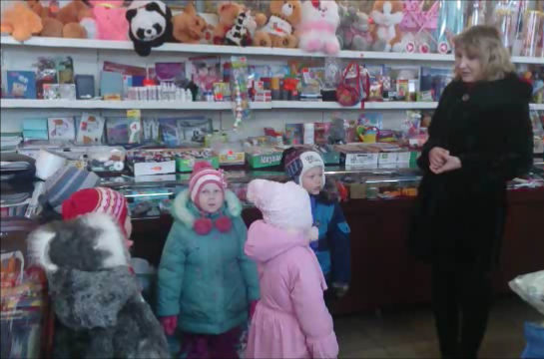
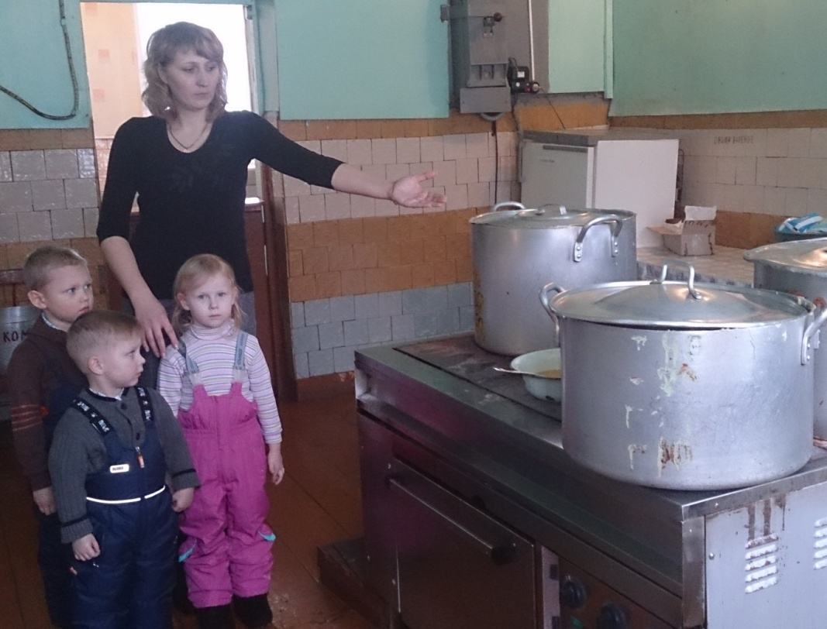
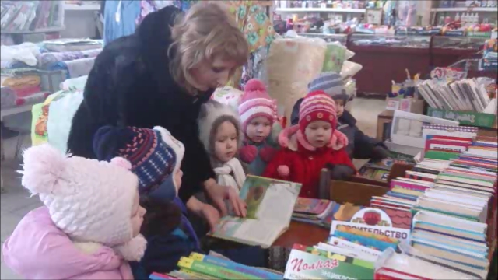
ЗНАКОМСТВО С ПРОФЕССИЯМИ:

Slide 36
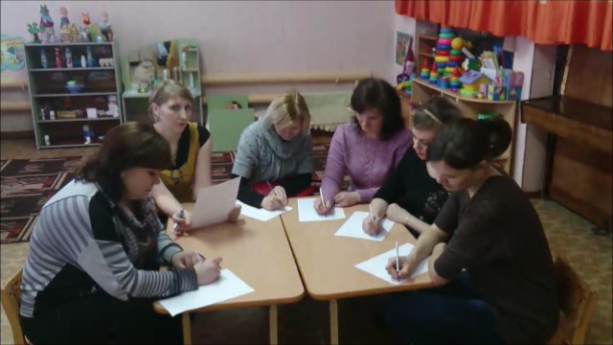
ПЕДАГОГИЧЕСКИЕ БЕСЕДЫ
КОНСУЛЬТАЦИИ
АНКЕТИРОВАНИЕ

Slide 37
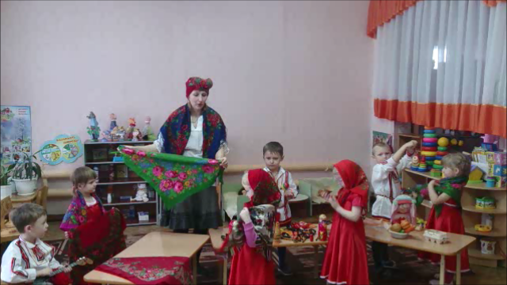
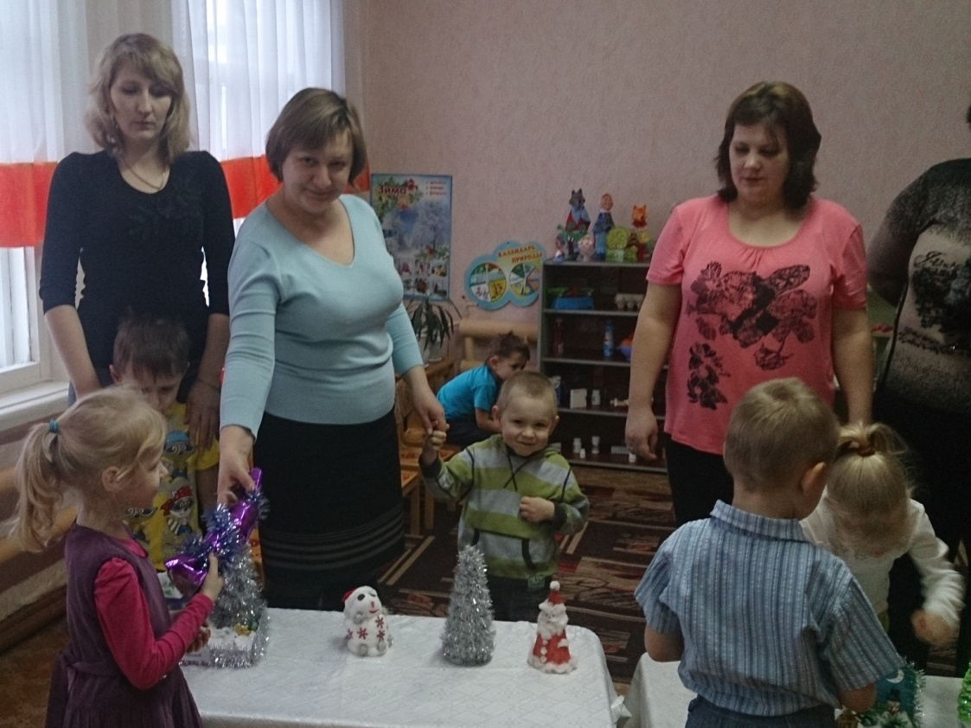
ЯРМАРКА «НАРОДНОГО ПРОМЫСЛА»
ВЫСТАВКА «МОЯ ДЕНЕЖНАЯ ЕДИНИЦА»
ЯРМАРКА «НОВОГОДНИХ СЮРПРИЗОВ»

Slide 39
ДИАГНОСТИКА ЗНАНИЙ ДЕТЕЙ ПО ЭКОНОМИЧЕСКОМУ ВОСПИТАНИЮ.
ПОТРЕБНОСТИ
Выделяет понятие потребности.
Умеет различать виды потребностей (материальные, духовные, социальные).
ТРУД
Имеет представление о труде, его видах (сельскохозяйственный, домашний и т.д.).
Умеет выделять последовательность трудовых действий.
Имеет представление о роли труда взрослых в жизни людей.
ТОВАР
Имеет представление о формах сбыта продукции.
Имеет представление о производственном цикле изготовления товара.
ДЕНЬГИ
Различает достоинства купюр, умеет считать в пределах до 5.
Может объяснить понятие слов «бюджет» и его составляющие (зарплата, пенсия, стипендия).
Имеет представление о доходе и его динамике, о расходах и их многообразии.

Slide 41
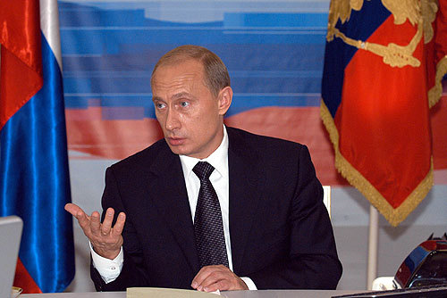
Только подрастающее поколение способно совершить экономические преобразования, обеспечить бурный экономический рост, качественно изменить уровень жизни в стране.

